Slide 1
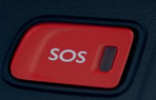
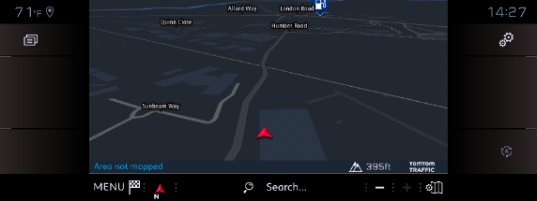
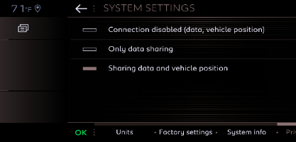
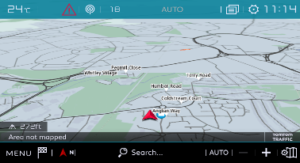
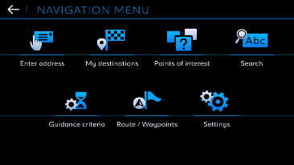
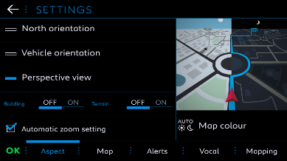
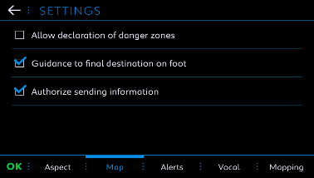
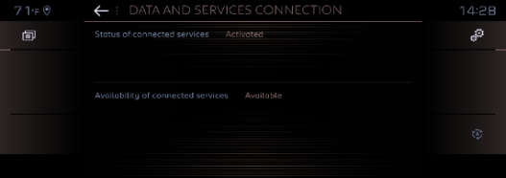
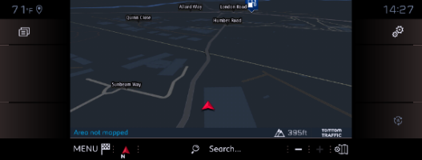
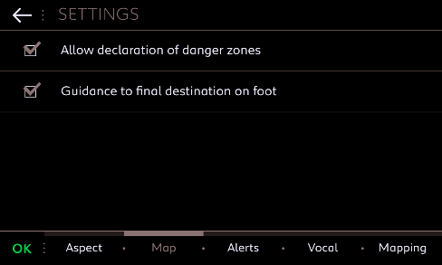
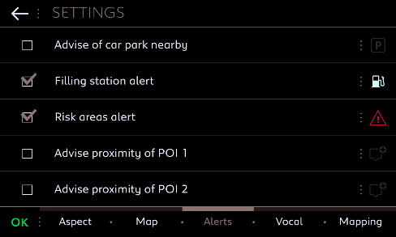
CITROËN Pack Navigation Connectée
Activation des services connectés: Trafic en temps réel et zones de danger*
Si vous possédez un véhicule équipé du système de navigation Citroën Connect Nav, vous pouvez bénéficier des services de navigation connectée by TomTom Services, y compris du trafic en temps réel et des alertes zones de danger *. Pour les véhicules neufs ces services sont inclus dans le prix du véhicule pour une durée de 3 ans.
Étape 1: Visitez le CITROËN Services Store https://services-store.citroen.fr et connectez-vous ou créez un compte. Ajoutez le numéro de VIN de votre véhicule et découvrez les différents services disponibles pour celui-ci.
Étape 2: Pour la navigation, choisissez le Pack Navigation Connectée, qui intègre les services de Trafic en temps réel et les alertes de zones de danger.
Étape 3: Une fois inscrit en ligne, vérifiez que les paramètres de votre véhicule sont corrects pour permettre le partage des données nécessaires à ces services. Démarrez le moteur et attendez que l'écran de navigation se charge. Assurez-vous que vous êtes dans une zone couverte par le réseau GSM (par exemple, évitez les parkings souterrains, etc.).
Si votre véhicule dispose du bouton Citroën SOS, une carte SIM est intégrée pour le partage de données.
Si ce n’est pas le cas, les services connectés s’exécuteront uniquement en utilisant les données de votre smartphone lorsqu’il sera connecté par WIFI ou Bluetooth. Veuillez voir la fiche “Partage de données via smartphone”.
Selon votre véhicule, les écrans peuvent varier.
Étape 4:
Assurez-vous que votre contrat est reconnu par le véhicule en cliquant du l’icône “Messages”
en haut de l’écran.
Appuyez sur “Services Connectés” pour afficher le statut de votre contrat. Si celui-ci n’est actif, appuyez sur l’icône du globe pour rafraichir. Note: Les contrats sont généralement actifs dans l’heure, mais peuvent prendre jusqu’à 9 jours à être reçus par le véhicule – conduire fréquemment dans des zones de couverture GSM accélérera le processus.
Étape 5:
Assurez-vous que votre véhicule n’est pas en mode privé et qu’il est donc autorisé à partager les données de localisation.
Vous trouverez cela soit dans “messages”, soit dans les paramètres de navigation.
Note: Le partage de données peut être désactivé à tout moment sur ces écrans, mais les services connectés ne fonctionneront plus.
Étape 6:
Confirmez dans l’écran Services connectés (à partir de l’étape 4) que vos services sont maintenant affichés comme Activés et Disponibles.
Si c’est le cas, vous verrez également “TomTom Traffic” affiché en bas a droite de l’écran de navigation.
En utilisant l’icône située juste en dessous de “TomTom Traffic” vous pouvez choisir ce que vous voulez afficher à l’écran.
Étape 7:
Sur l’écran de navigation, cliquez sur “Menu” et ensuite “paramètres”. Sélectionnez l’onglet “Cartes”, cochez “Autoriser la déclaration des zones de danger”
et confirmez en appuyant sur “OK”.
Dans l’onglet “Alertes”, sélectionnez “Alertes de zones
de danger”. Cliquez ensuite sur l’icône du triangle d’avertissement pour définir les alertes. Confirmez en appuyant sur “OK”.
Votre navigation connectée 3D affichera maintenant le trafic en temps réel, les zones de danger*, la disponibilité et le prix des parkings, les prix du carburant et/ou disponibilité des bornes de recharge, la météo et vous permet de rechercher les points d’intérêt les plus récents. Si vous avez des difficultés à activer vos services, veuillez suivre les FAQ au bas de la page du Citroën Services Store.
* De série pour tous les véhicules fabriqués après 12/2020. En option pour les autres.

